Slide 1
智慧农业概论
Introduction to Smart Agriculture

Slide 2
第八章
智慧渔业
教材配套网站 www.zh.ag

Slide 3
本章目录
第一节 智慧渔业概述
第二节 智慧渔业关键技术
第三节 智慧渔业的系统组成
第四节 智慧渔业应用场景
第八章 智慧渔业

Slide 4
第一节 智慧渔业概述
第八章 智慧渔业

Slide 5
第一节 智慧渔业概述
中国渔业发展
  养殖比例：1978—2019年，水产人工养殖比例由最初的28.86%提高到78%。
  总产量：2012—2019年，水产品总产量平均值为6435.73万吨, 增长率在 3%~5%。
  总产值：渔业总产值约占农林牧渔业总产值的10%，增速也由高速增长平稳转向中高速增长
第八章 智慧渔业

Slide 6
传统渔业存在的问题
（一）资源与环境的双重约束
  渔业资源全球性衰竭
    公海捕捞和去他国领海捕捞的限制越来越多
  人类活动对渔业资源环境的威胁
    例如工程建设、采砂等人类活动
第八章 智慧渔业

Slide 7
传统渔业存在的问题
（二）水产养殖数量规模和质量效益不平衡，高质量发展不充分
  养殖品种单一，结构雷同
  养殖方式落后，新的优良品种较少，名特优产品的养殖比例低
  “三鱼两药”等水产品质量安全问题时有发生
  劳动力、饲料价格等生产成本不断上升
第八章 智慧渔业

Slide 8
传统渔业存在的问题
（三）企业转型升级压力较大
  产业结构不平衡
  产业结构性供给不足
  绿色健康的高质量渔业发展不充分
第八章 智慧渔业

Slide 9
概念
定义：智慧渔业是运用物联网、大数据、人工智能、智能装备、移动互联网等现代信息技术，深入开发和利用渔业信息资源，与渔业生产、经营管理、市场流通、资源环境等重点工作融合为主线，全面提高渔业生产智能化、经验网络化、管理数据化、服务在线化水平的过程。
本质：降低企业的经营成本、顾客的选择成本和政府的监督成本。
第八章 智慧渔业

Slide 10
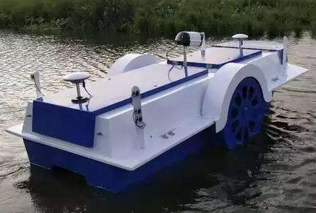
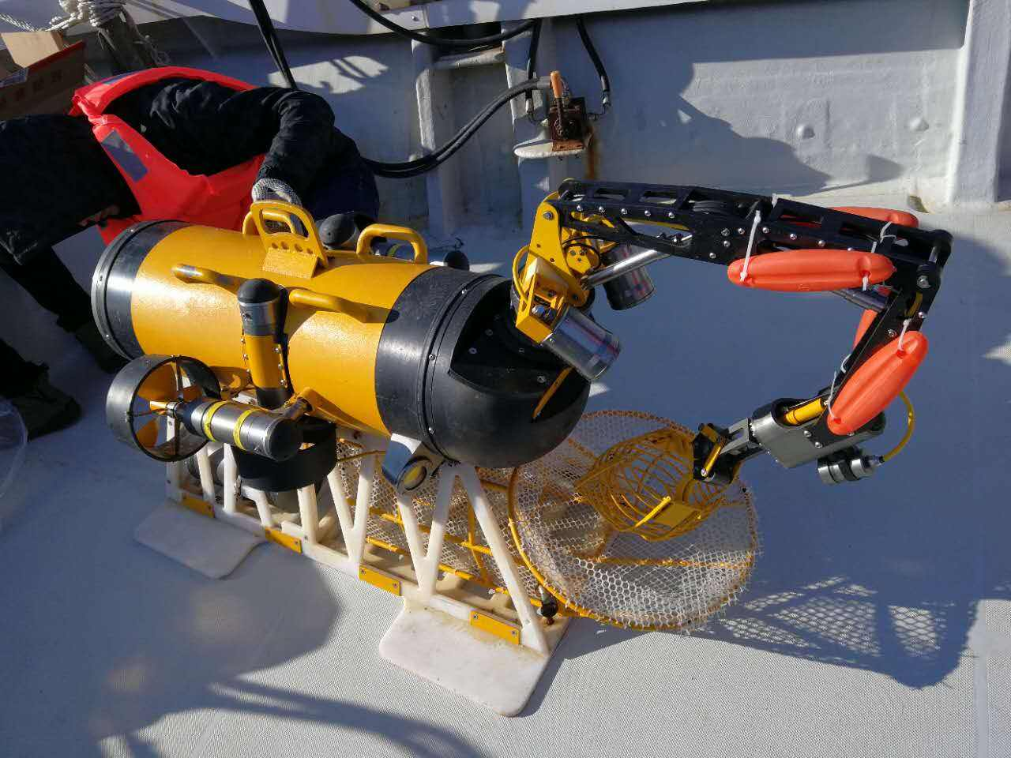
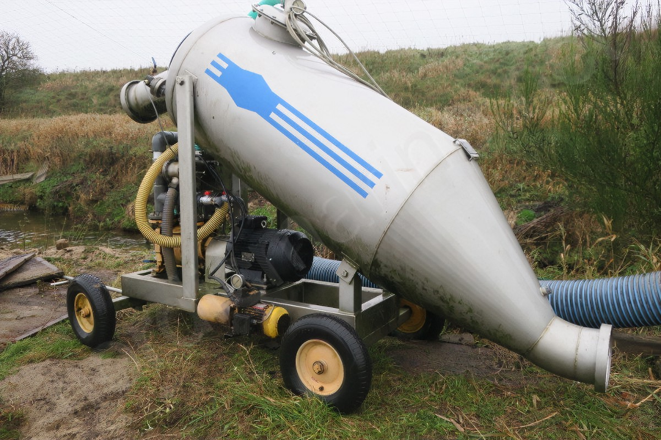
概念
方向：机器代替劳动、计算机代替人脑
养殖环节
智慧渔业将完全依靠智能装备设施进行养殖。
加工环节
智慧渔业可实现流水线作业，无须投入大量劳动力。
流通环节
智慧渔业将全面实现冷链物流及其全程监控。
第八章 智慧渔业

Slide 11
第二节 智慧渔业关键技术
第八章 智慧渔业

Slide 12
一、物联网与智慧渔业
  定义：渔业物联网可概括为渔业信息（环境、 装备、 动物行为）的全面感知（感知层）、可靠传输（传输层）和智能处理（处理层），以实现渔业生产精准化、 自动化、 智能化、 标准化。
感知到的养殖生产信息无障碍、 快速、 高安全、 高可靠地传送到所需的各个地方
实现养殖环境监控的实时化， 投饵、渔船作业、收获捕捞的自动化, 行为监测的数字化
感
知
层
采集养殖生产中发生的物理事件和环境数据
传
输
层
应
用
层
第八章 智慧渔业

Slide 13
基于物联网的智慧渔业智能管控系统
图8-1 基于物联网的智慧渔业智能管控系统
第八章 智慧渔业

Slide 14
二、大数据与智慧渔业
  大数据处理技术：
    在保证原有的数据信息量及语义的情况下，通过数据清洗、集成、规约、转换等技术，降低噪声对渔业相关大数据分析的影响。
  大数据存储技术：
    将获取到的多类型、海量渔业大数据经过上述数据处理后以某一指定的数据格式记录于计算机内部存储设备或者外部存储介质上的过程。
  大数据分析技术：
    对渔业养殖过程中获取的所有与基础养殖设施相关的数据以及相关涉农网络数据，进行挖掘、分析以提取有用信息的过程。
第八章 智慧渔业

Slide 15
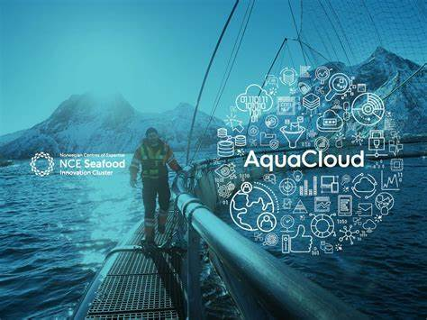
人工智能与智慧渔业
定义：人工智能技术是协同智能感知装备和智能作业系统的中间环节，其任务是处理、整合、分析感知到的数据信息，给智能装备下达正确的命令，完成一套完整的作业过程。
功能：具备识别、学习、推理、决策等功能。
第八章 智慧渔业

Slide 16
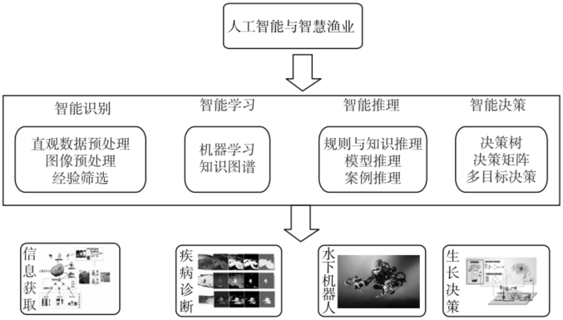
三、人工智能与智慧渔业
图8-2 人工智能关键技术和典型应用
第八章 智慧渔业

Slide 17
四、智能装备与智慧渔业
渔业装备定义：在水产养殖生产过程中，以及水产品加工和处理过程中所使用的各种渔业机械设备的统称。
渔业智能装备定义：在传统装备的基础上，采用物联网、大数据、人工智能、5G等新一代信息技术和智能制造技术进行改造，让智能装备深度参与水产养殖生产全过程。
智能装备优势：解放劳动力、提高水产养殖生产效率。
第八章 智慧渔业

Slide 18
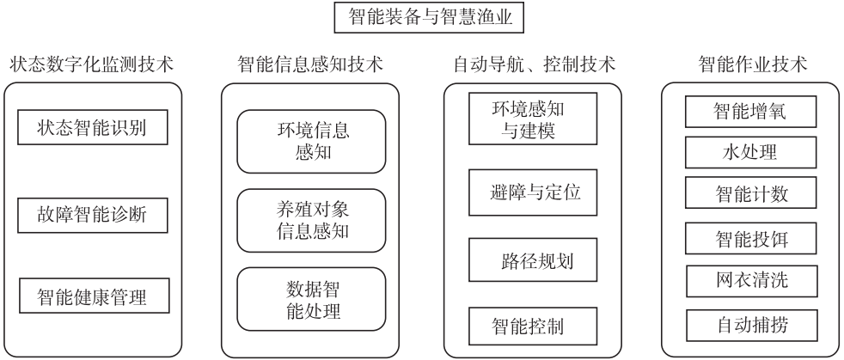
四、智能装备与智慧渔业
图8-3 智能装备与智慧渔业
第八章 智慧渔业

Slide 19
五、机器人与智慧渔业
定义：水下机器人是将现代信息技术进行集成，搭载视觉系统、传感器系统、定位导航系统、控制系统以及内置智能分析系统，代替人实现对水下养殖对象的监测、投喂、识别、收获，以及对养殖环境的监测和清理。
挑战：
  1. 海浪等因素导致水下机器人难以稳定运行。
  2.作业对象种类、姿态、颜色的复杂性等导致水下机器人难以进行操作。
需求：高效集成目标识别、路径规划、定位导航、作业控制四方面的关键技术。
第八章 智慧渔业

Slide 20
五、机器人与智慧渔业
目标识别：水下目标识别技术是指通过图像处理技术和智能学习方法，确定所得图像中是否存在目标对象, 并标出目标对象所在位置的过程。
路径规划：路径规划是指水下机器人在作业环境中按照距离最短、时间最短、能耗最少的要求规划出一条无障碍连续路径，实现自主行走及自主作业。
定位导航：导航系统作为水下机器人重要的信息反馈系统，其采集数据的准确性对于水下机器人准确作业具有重要的意义。
作业控制：水下机器人的运动控制主要是深度、高度、航速、偏航角、俯仰角、距离和路径的控制，从而实现水质监测、养殖对象生长状况监测和养殖环境巡检作业。
第八章 智慧渔业

Slide 21
六、云管控平台与智慧渔业
定义：云管控平台是智慧渔业的大脑，是大数据与云计算技术、人工智能技术与智能化装备技术的集成系统。
应用：云管控平台通过大数据技术完成各种信息、数据、知识的处理、存储和分析，通过人工智能技术完成数据智能识别、学习、推理和决策, 最终完成各种作业指令、命令的下达。
功能：终端的可视化展示、用户管理和安全管理。
支撑技术：云存储、云计算。
第八章 智慧渔业

Slide 22
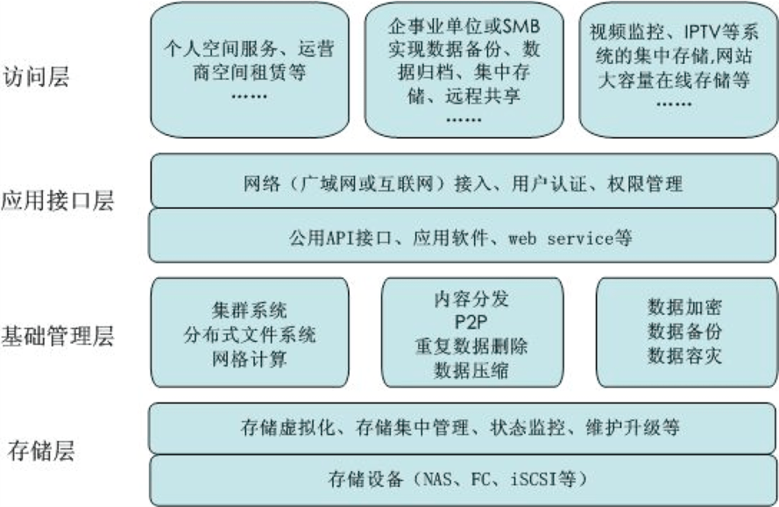
六、云管控平台与智慧渔业
（一）云存储技术
  云存储是通过集群应用、网格技术或分布式文件系统等，应用存储虚拟化技术将网络中大量各种不同类型的存储设备通过应用软件集合起来协同工作，共同对外提供数据存储和业务访问功能的一个系统。
图8-4 云存储系统架构模型
第八章 智慧渔业

Slide 23
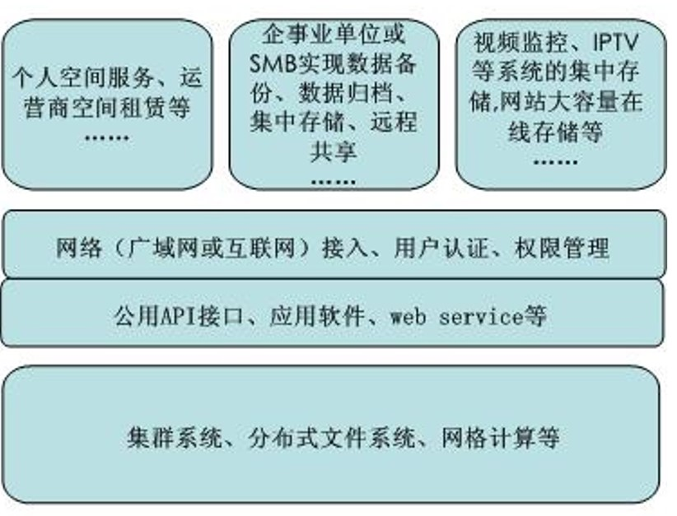
六、云管控平台与智慧渔业
（二）云计算技术
  云计算是一种通过互联网访问、可定制的IT资源共享池，并采取使用量付费的模式，这些资源包括网络、服务器以及存储、应用、服务等。广泛意义上来说，云计算是指服务的交付和使用模式，即通过网络以按需、易扩展的方式获取所需的资源。
图8-5 云计算系统架构模型
第八章 智慧渔业

Slide 24
第三节 智慧渔业的系统组成
第八章 智慧渔业

Slide 25
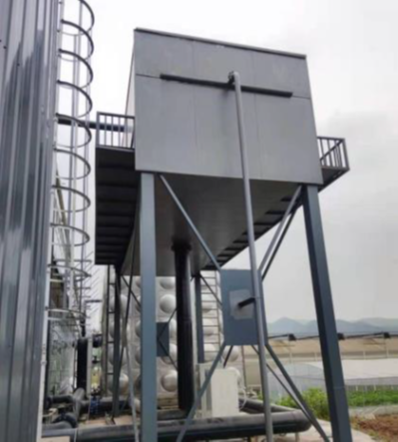
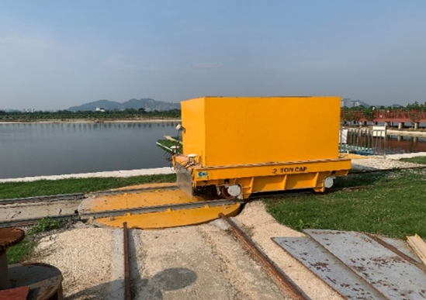
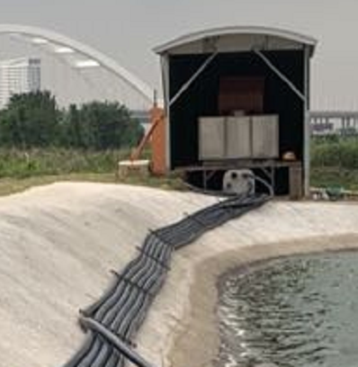
一、基础设施系统
（一）池塘养殖
  工程化池塘改造部分 (护坡加固、池底构型、集排污提升装置、防渗设施)
  生态湿地部分 (物理过滤、生物过滤)
  无人车道路、电力设施、通信基站、集中水处理设施
二氧化碳过滤池
无人车道路
电力设施
第八章 智慧渔业

Slide 26
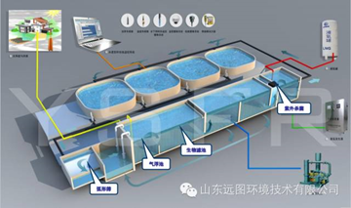
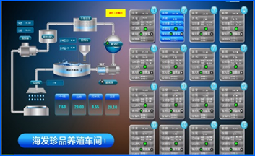
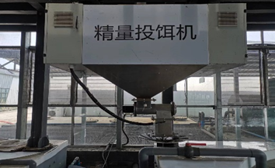
一、基础设施系统
（二）循环水养殖
  循环水车间 (鱼池、沉淀池、生物池、杀菌池、沟渠管网)
  电力设施 (发电机、电线桩、输配线路、充电桩等)
  液氧管网、蒸汽管道、运输道路、饲料库、管理房
循环水处理
环境调控
智能投喂
第八章 智慧渔业

Slide 27
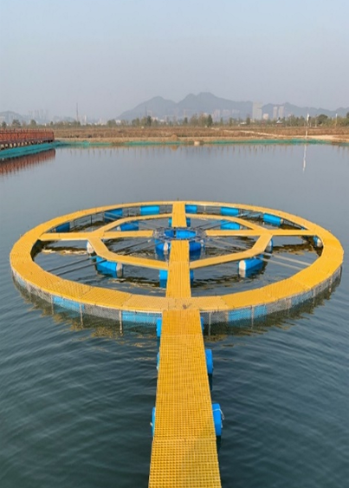
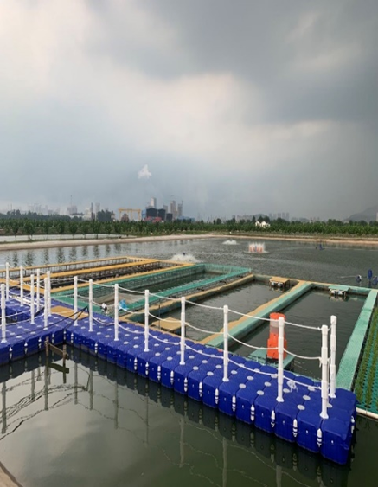
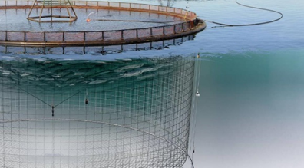
一、基础设施系统
（三）网箱养殖
  网箱（围网）主体框架
  双层聚乙烯（PE）网衣
  括仓储、车库、基础值守工作间等
双层网箱
方形网箱
网衣清洗
第八章 智慧渔业

Slide 28
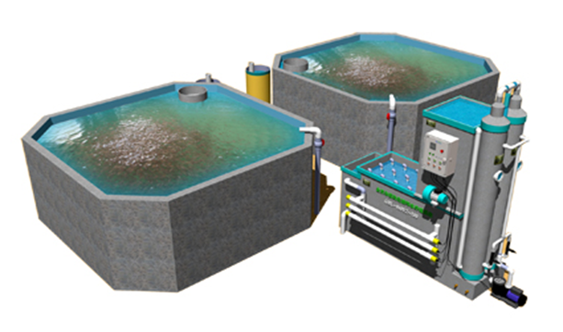
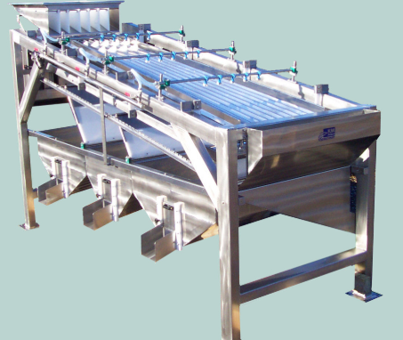
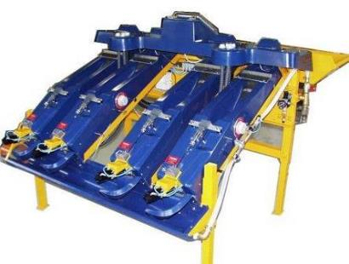
二、作业装备系统
渔业作业装备系统是指完成智慧渔业生产和管理过程中所用到的设备和装置的统称, 智慧渔业中作业装备主要包括循环水处理装备、智能投饵装备、智能增氧装备、捕捞装备、网箱养殖装备、运输装备和无人机等。
循环水处理装备
自动化分级分池机
自动化疫苗注射仪
第八章 智慧渔业

Slide 29
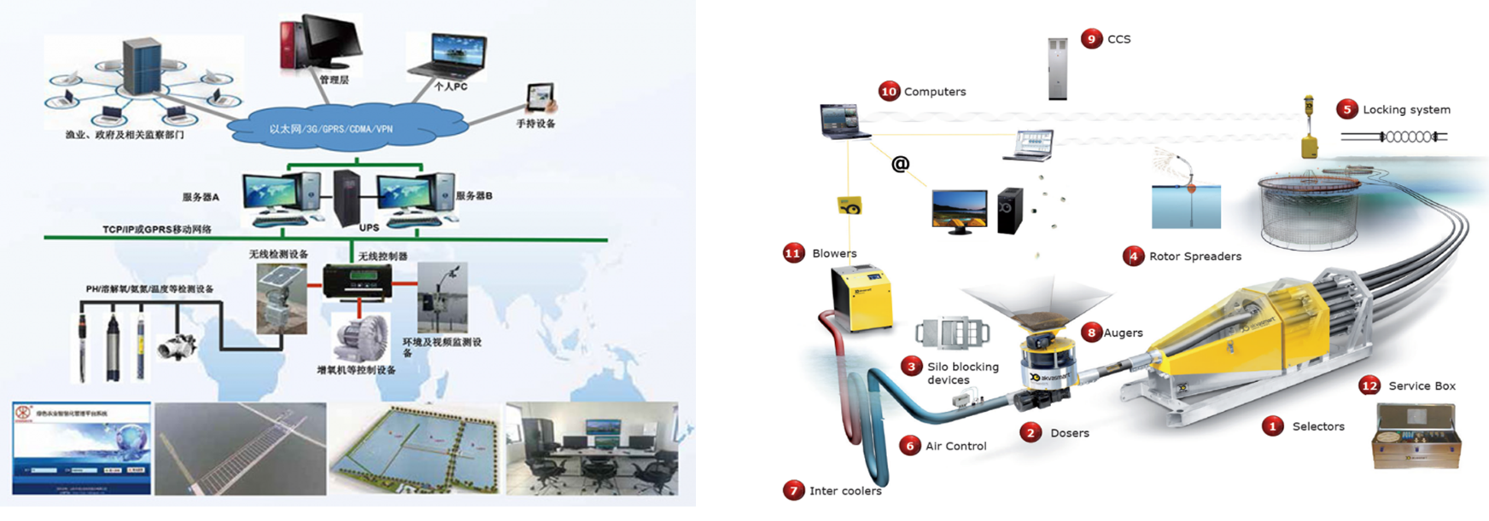
三、测控装备系统
  测控装备：环境测控系统通过各种传感器，结合物联网技术对无人渔场的种植环境进行实时监测与智能控制。
第八章 智慧渔业

Slide 30
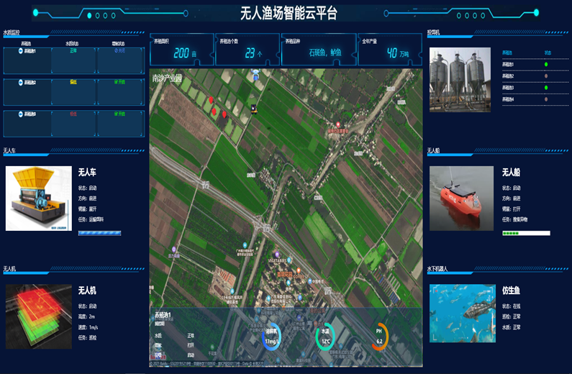
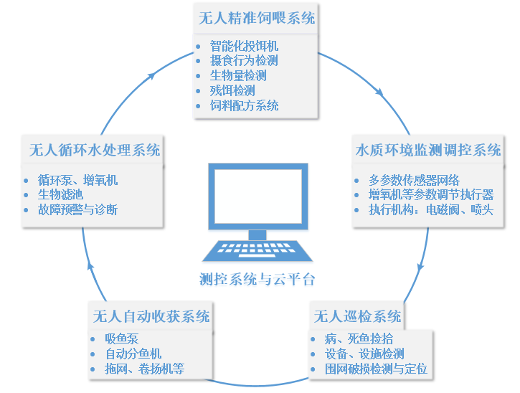
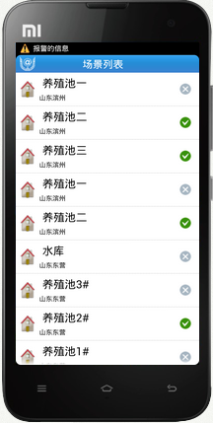
四、水产养殖云管控平台
  云管控平台：是智慧渔业数据分析、处理、存储的核心,通过数据分析处理结果做出优化决策控制各个智能装备。子系统包括云数据系统、云处理平台、用户管控客户端。
第八章 智慧渔业

Slide 31
第四节 智慧渔业应用场景
第八章 智慧渔业

Slide 32
一、智慧池塘养殖
  智慧池塘养殖是指在传统池塘养殖的基础上加入水质监测系统、自动控制系统、大数据管理系统、人工智能系统等。
利用传感技术采集环境信息和鱼类生长信息
利用4G/5G实现感知层与应用层数据的双向通信
数据传输
数据处理
作业控制
数据采集
接收应用层处理后的数据并进行智能装备自主作业
基于智能算法对接收到的数据进行分析与处理
第八章 智慧渔业

Slide 33
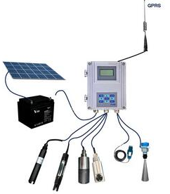
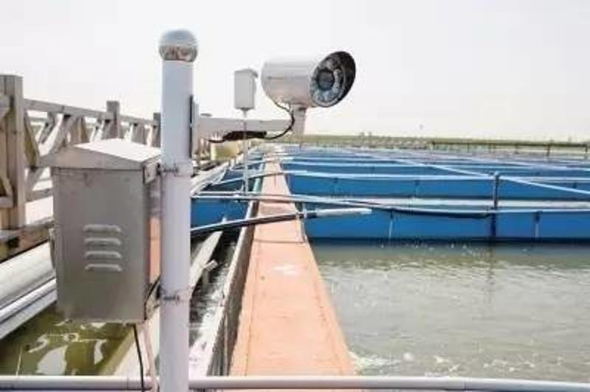
一、智慧池塘养殖
  水质监测装备和养殖对象监测装备可以检测溶解氧、pH、水温等主要水质参数,以及鱼类生理生态识别信息。
第八章 智慧渔业

Slide 34
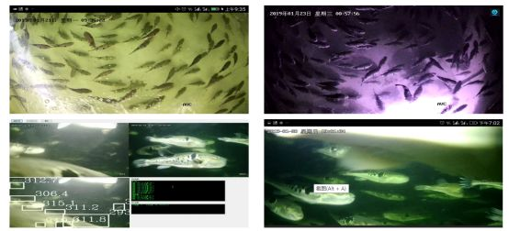
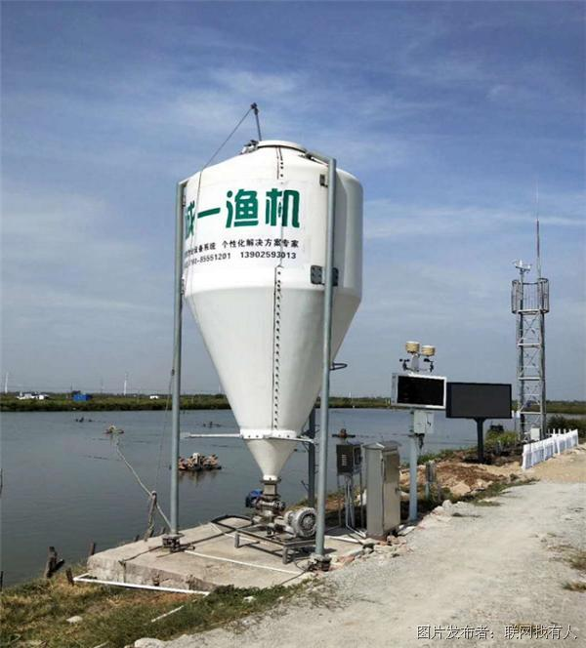
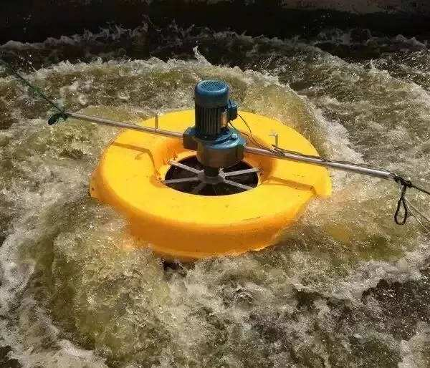
一、智慧池塘养殖
  养殖自动控制系统获取监测数据与养殖品种、规模、周期及池塘条件，通过计算机自主运算和分析,得出适合的增氧时间、投喂时间和投喂量,再通过远程控制系统,实现饵料的自动投喂和增氧设备的自动开关。
第八章 智慧渔业

Slide 35
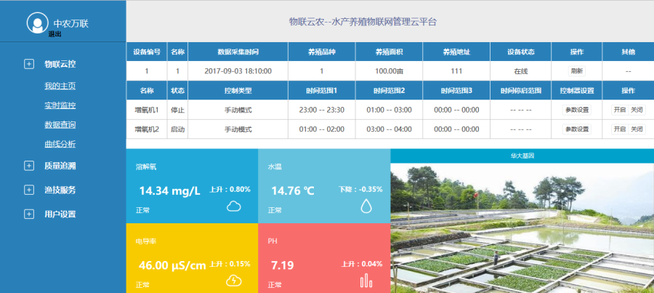
一、智慧池塘养殖
  大数据管理系统可闭环运行,也可远程操控,在线实时获取水质参数,并与自动投喂控制器、微滤机控制器、吸污机及推水增氧机的逻辑控制器实时通信,依据生产要求和水质参数,给出设备控制方案。
第八章 智慧渔业

Slide 36
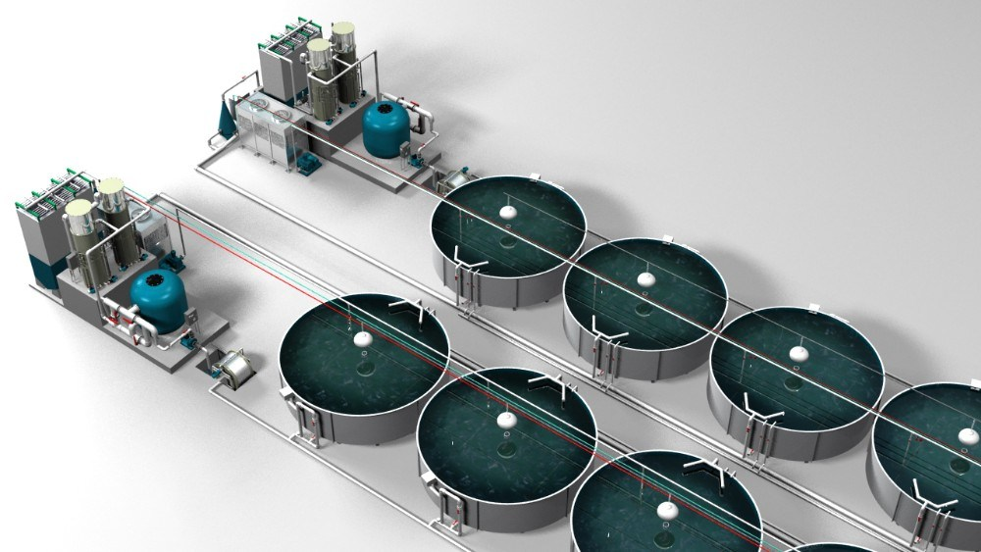
二、智慧陆基工厂养殖
  定义：集合了现代工程学、循环水利用处理、高密度水产养殖、集约化管理等先进理念于一体的新型可持续化发展的养殖模式。
  特点：养殖环境可控，单位水体养殖密度高，产量高，养殖全过程都可以采用机械化或自动化操作，管理、收获、质量安全等容易控制。
与传统养殖方式相比，循环水养殖生产每单位水产品可以节约50-100倍的土地和160-2600倍的水，比传统养殖节约90%-99%的水和99%的土地，并且几乎不污染环境。
所有养殖废水均在系统内部循环处理，处理达标后回到养殖池循环利用，养殖水利用率达到96%以上。
工厂化循环水养殖密度是池塘养殖密度的50倍左右。
第八章 智慧渔业

Slide 37
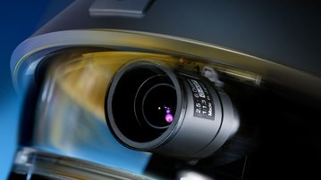
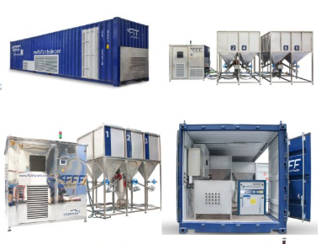
二、智慧陆基工厂养殖
  精准饲喂系统是智慧陆基工厂养殖中保障养殖对象健康快速生长的关键，它主要包括视觉监测子系统、饲料配方子系统、智能化投饵装备等。
第八章 智慧渔业

Slide 38
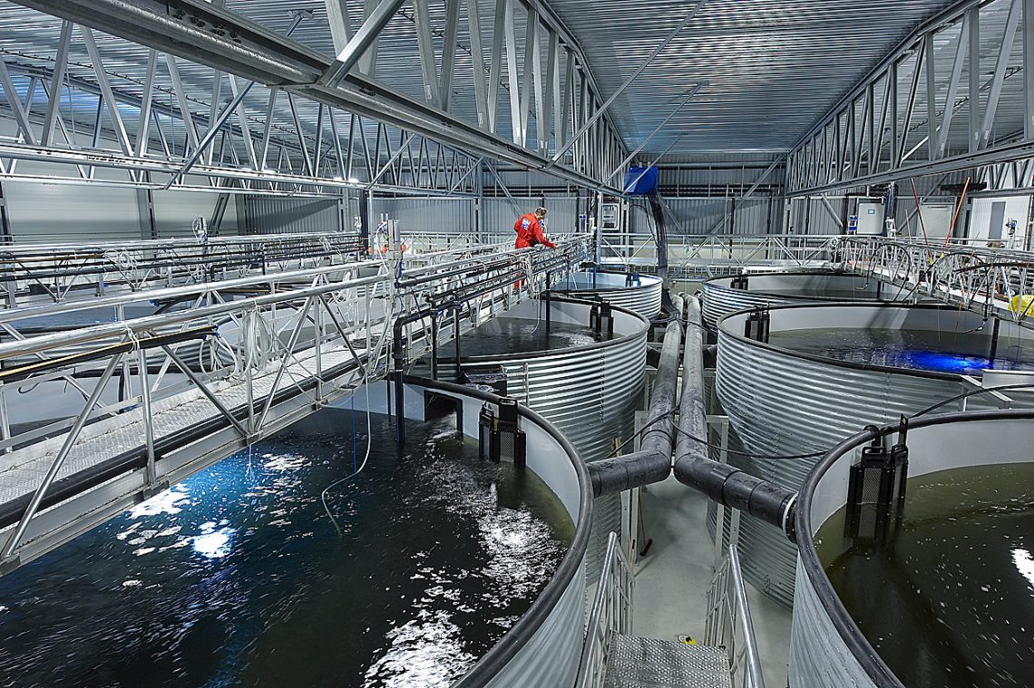
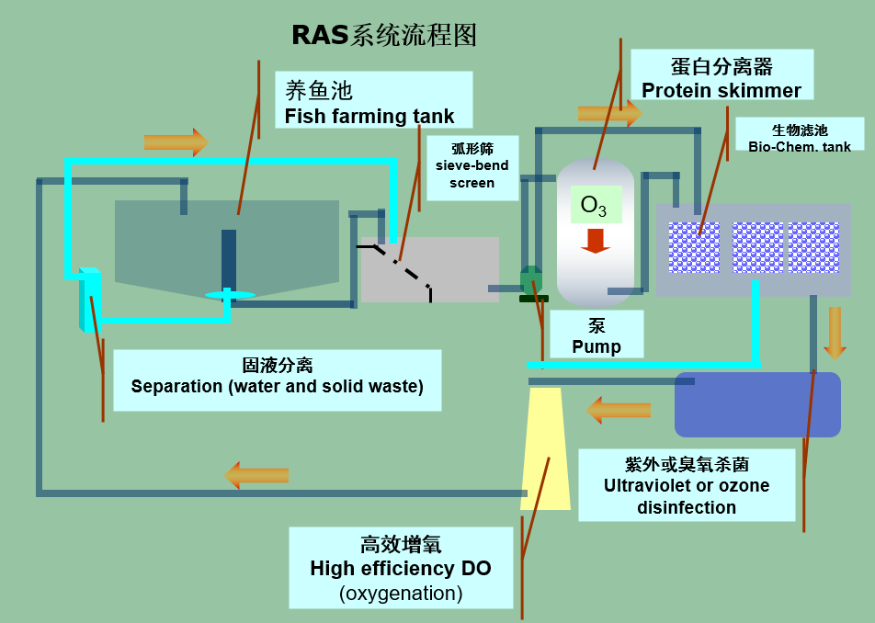
二、智慧陆基工厂养殖
  循环水处理系统包括固液分离装置、流着净化装置、生化反应器、泡沫分离-臭氧消毒装置、纯氧注入装置
第八章 智慧渔业

Slide 39
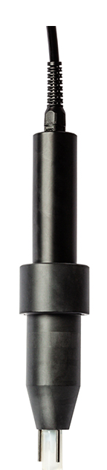
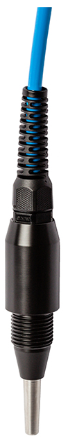
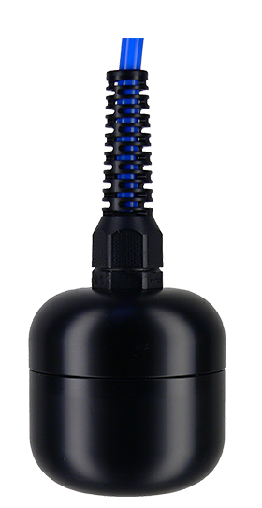
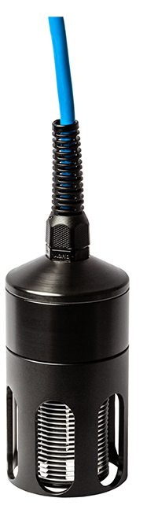
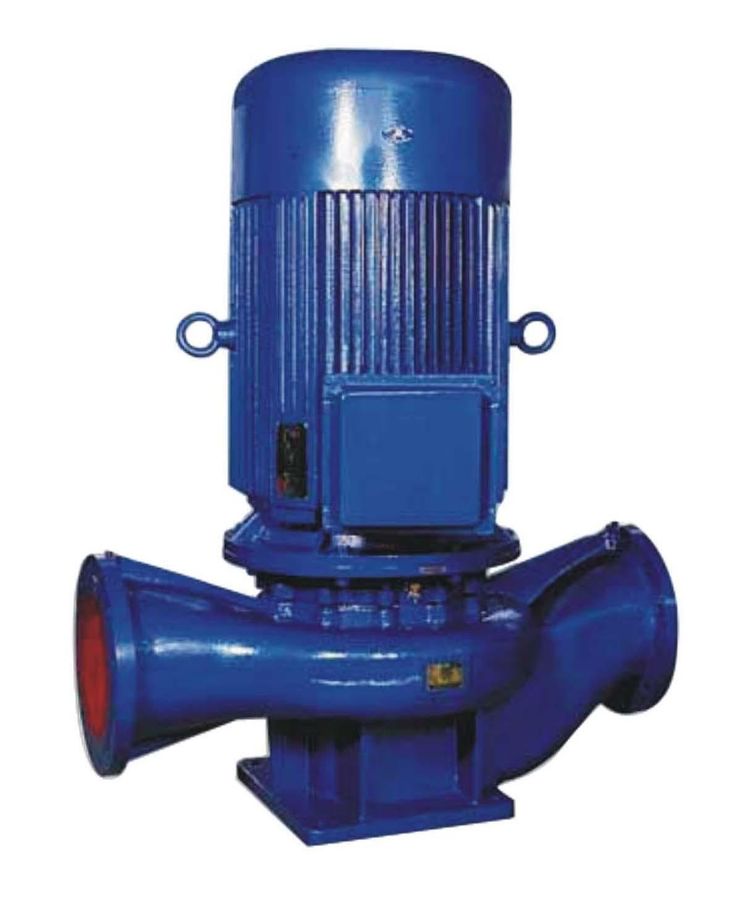
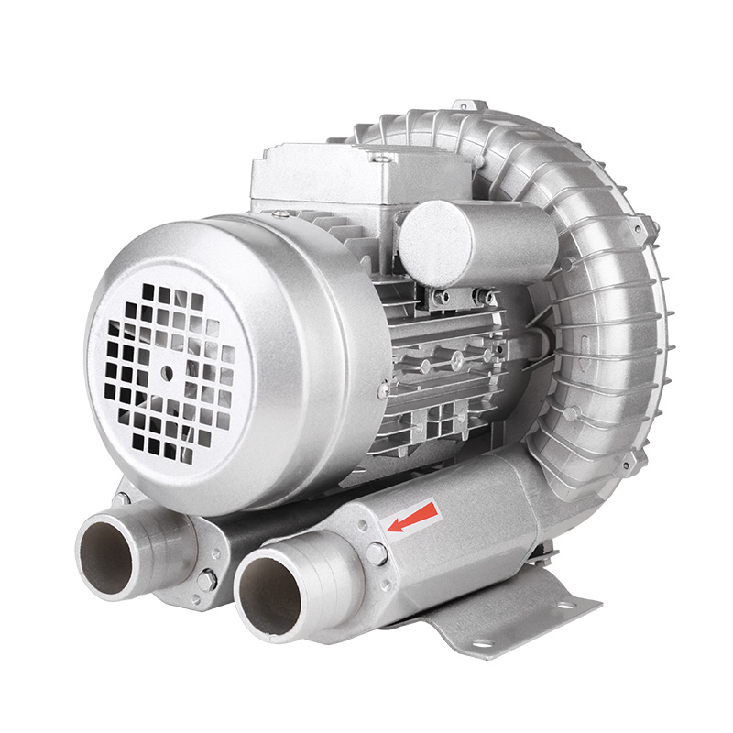
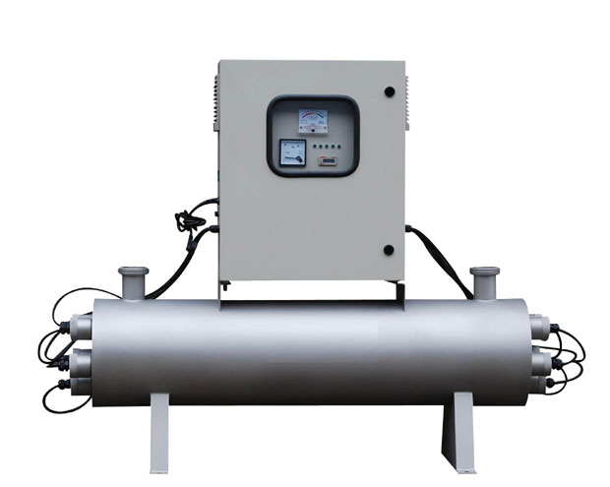
二、智慧陆基工厂养殖
  水质环境测控系统：包括智能水质传感器、数据采集终端、智能控制终端，实现对溶解氧浓度、pH值、电导率、温度、三氮浓度等水质参数的实时采集处理以及增氧机、循环泵、压缩机等设备在线控制。
第八章 智慧渔业

Slide 40
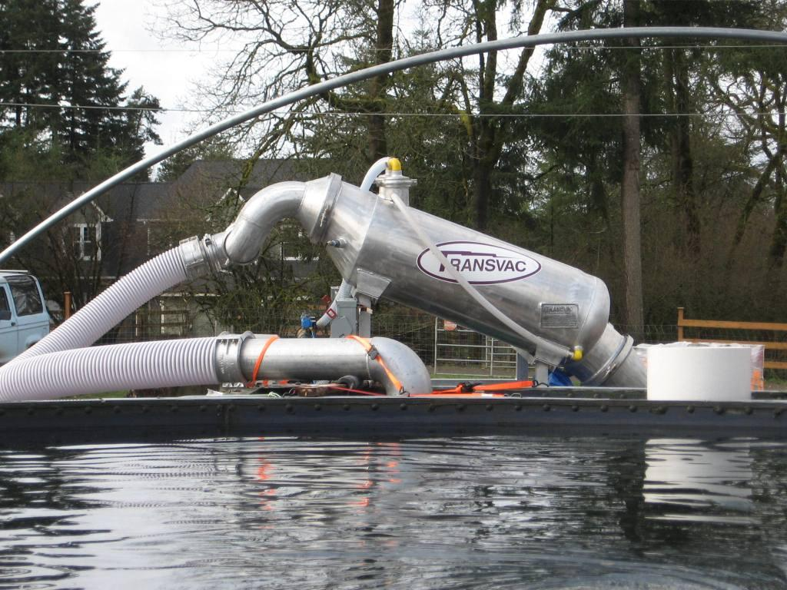
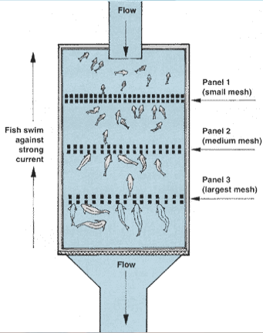
二、智慧陆基工厂养殖
  自动收获系统：主要依靠牵引装置、卷扬机、滑轨、吸鱼泵、分鱼机等
吸鱼泵、分鱼机实物与原理图
第八章 智慧渔业

Slide 41
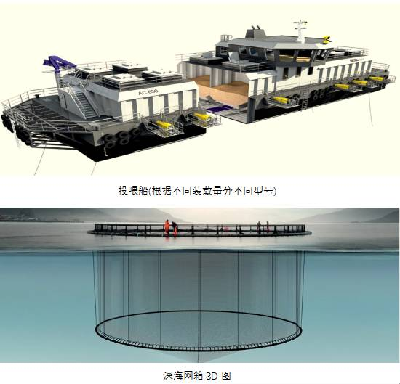
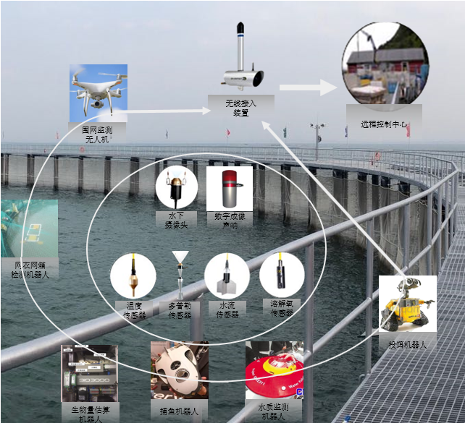
三、智慧网箱养殖
  智慧网箱养殖关键配套系统与装备主要包括智能投饵、智能洗网、吸鱼泵、活鱼运输、气力卸鱼、水下监视器、起网机、预警系统和大型智能化养殖管理平台等方面。
第八章 智慧渔业

Slide 42
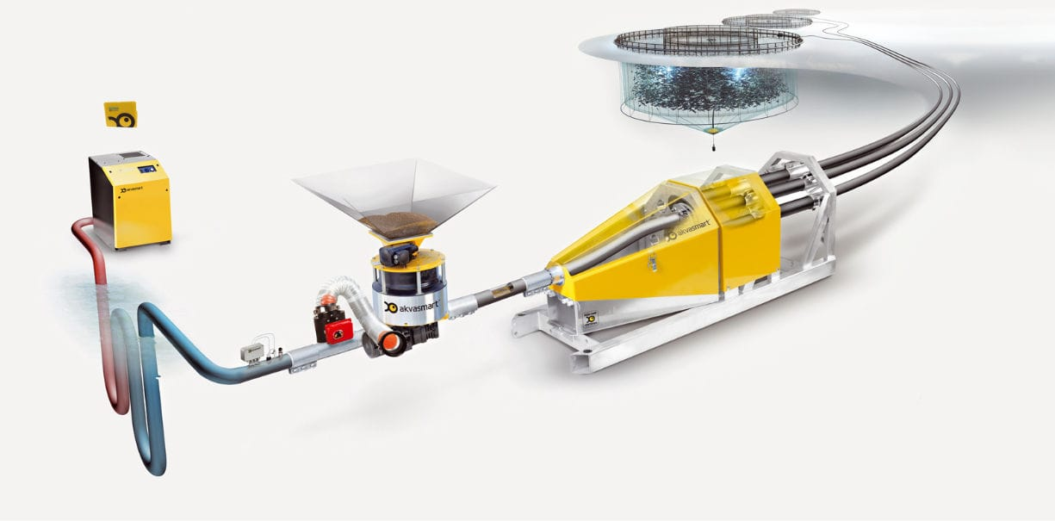
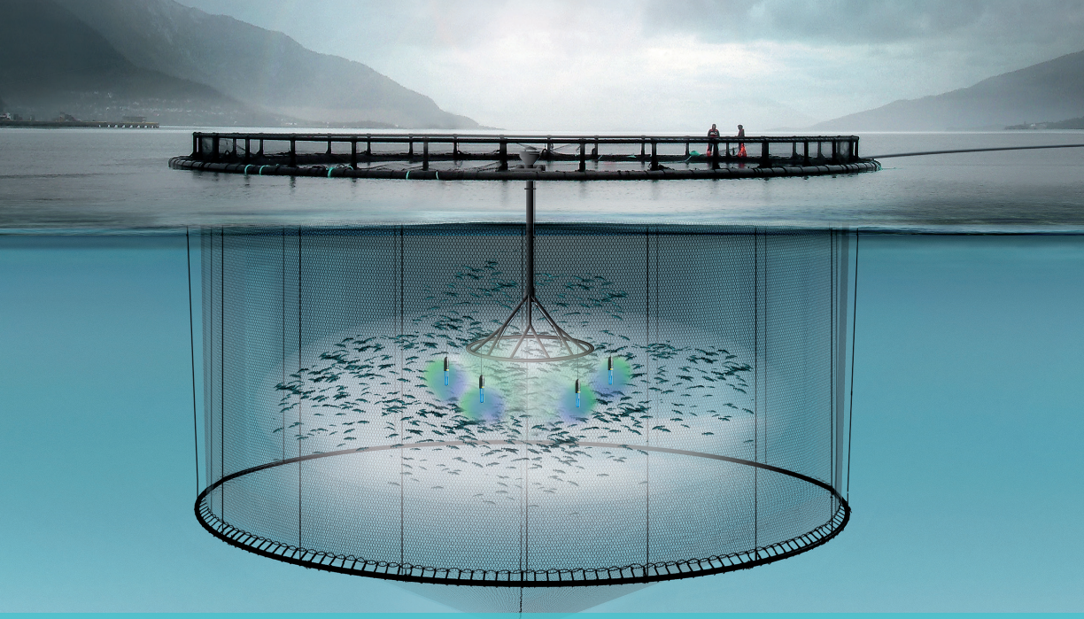
三、智慧网箱养殖
  水下投喂系统：由气泵将饵料吸入，确保饵料的均匀分散、养分高、保护鱼类免受寄生虫的困扰。
第八章 智慧渔业

Slide 43
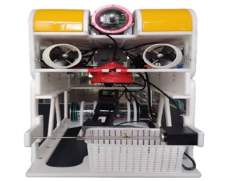
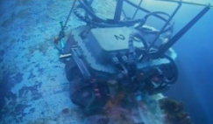

三、智慧网箱养殖
  网衣清洗系统由水下机器人自动化去除网衣污损生物附着，提高网箱内外水体交换律，降低鱼病的发生。
第八章 智慧渔业

Slide 44




三、智慧网箱养殖
  自动巡检系统：代替人工24小时不间断地对渔场的重要装备、设施、养殖对象等进行巡检，保证了无人渔场生产目标的健康发展和生产作业的顺利进行，有效地提高了渔场的经济效益。
第八章 智慧渔业

Slide 45

四、智慧海洋牧场养殖
  定义：在海洋牧场建设中加入物联网、传感器、云计算等新技术,实现动态监测、灾害预警、水质分析、智能反应，即实现在实际运行中高度智能化、数字化、可视化,从而具有更高生产效率和环境抗风险能力的新型海洋牧场。
第八章 智慧渔业

Slide 46
四、智慧海洋牧场养殖
  生境改造技术:对近海海藻床受损、产卵场消失等生态系统荒漠化问题,根据海域水流、地质环境以及生物构成等情况,建设与生物相适应的生物栖息地。
  增殖放流技术:用人工方法直接向海洋、滩涂、江河、湖泊、水库等水域投放或移入渔业生物的卵子、幼体或成体,以恢复或增加种群的数量,改善和优化水域的群落结构。
  行为驯化和控制技术:通过海洋牧场资源关键种的行为研究,掌握其生理行为和生态特性,据此设计相应的控制设施。目的是控制生物在海洋牧场的生长繁殖、索饵、避敌行为以保持海洋牧场生物资源量。
  生态与环境监测技术:采用科学的方法,监测海洋牧场环境和资源质量及其发展变化趋势的各种数据的全过程,可为保护海洋牧场的环境和科学管理提供依据。
第八章 智慧渔业

Slide 47
教材配套网站 www.zh.ag
更新于2022年10月，期待收到您的反馈 hang.xiong@outlook.com

